Slide 1
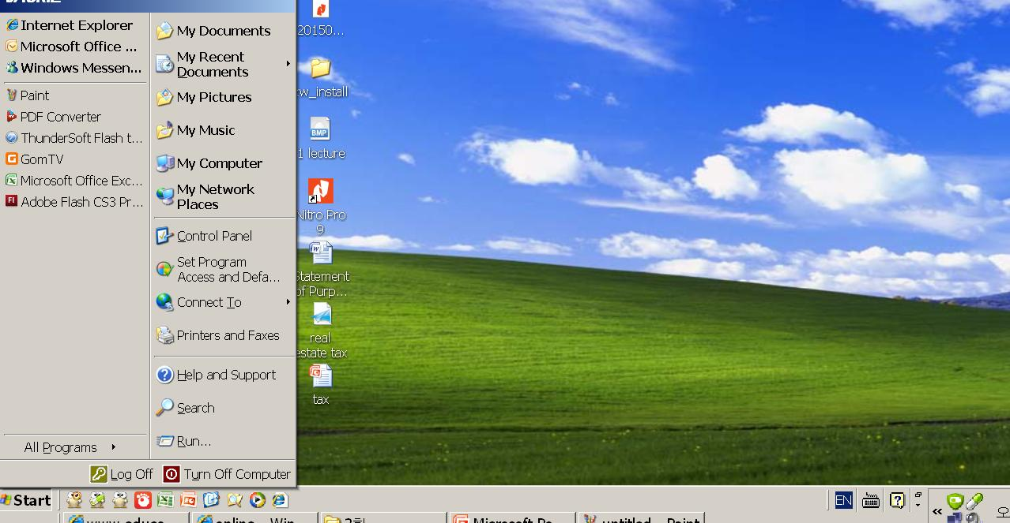
고정된
프로그램
시작메뉴 효율적으로 사용하기
A
최근 사용
프로그램
1. 최근 사용된 프로그램 갯수를 늘이려면: start-> 오른쪽 마우스 클릭->속성->Start menu->
Customize (사용자지정)->Number of program on start menu
2. A 영역 프로그램 을 보이거나 사라지게 하려면: start-> 오른쪽 마우스 클릭->속성->Start
menu->Customize (사용자지정)->Advanced->Start menu item 체크하면 나타나고
체크해제하면 사라짐

Slide 2
시작메뉴 효율적으로 사용하기
1.Icon과 바로가기 아이콘의 차이점
- Icon : 삭제하면 프로그램 자체가 삭제됨.
바로가기 아이콘: 화살표가 나타남.
삭제해도 프로그램은 사라지지 않음
2. 최근 사용 프로그램을 고정 프로그램화 하려면
최근 사용 프로그램->오른쪽 마우스클릭-> Pin to start menu
고정 프로그램에서 사라지게 하려면
-고정 프로그램-> 오른쪽 마우스클릭-> Unpin to start menu
3. 바로가기 아이콘을 만들려면
사용 프로그램->오른쪽 마우스클릭->Send to->
Desk Top(Create shortcut)

Slide 3
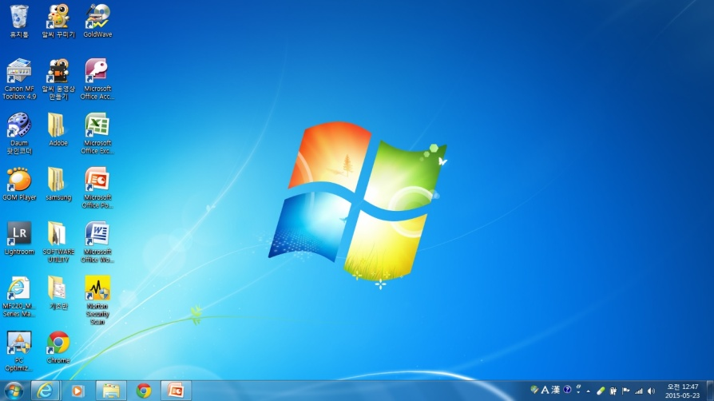
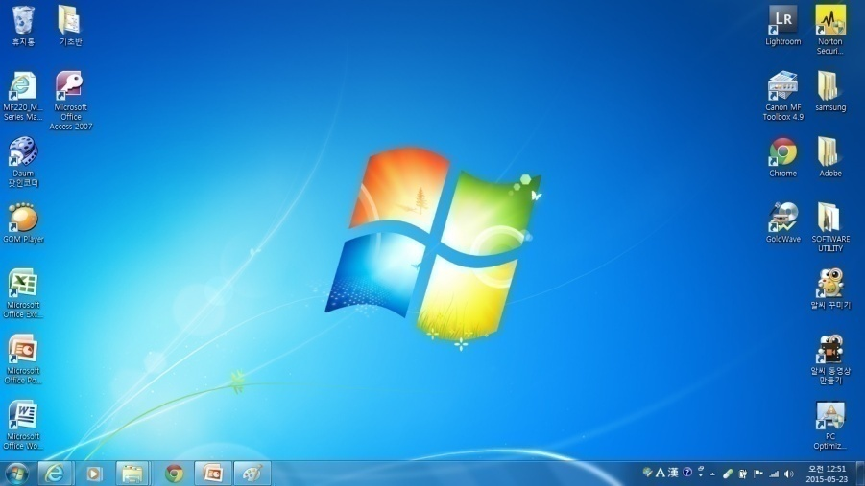
바탕화면 아이콘 내 맘대로 정렬하기
예전 버전
1.마우스우측버튼>아이콘 정렬순서> 이름
크기
형식
수정한 날짜
그룹별 표시
자동정렬
줄맞춤
바탕화면 아이콘 표시
바탕화면 웹항목 적용
바탕화면 정리마법사 실행
최신 버전
1.마우스우측버튼>정렬기준> 이름
크기
항목유형
수정한 날짜
최신 버전
2.마우스우측버튼>보기> 큰 아이콘
보통 아이콘
작은 아이콘
아이콘 자동정렬
아이콘모눈에 맞춤
바탕화면 가젯 표시

Slide 4
바탕화면 아이콘 내 맘대로 정렬하기
1. 자주 쓰는 아이콘 왼쪽에, 안 쓰는 아이콘 오른쪽에
- 바탕화면 마우스우측버튼> 아이콘 정렬순서> 자동정렬 체크해제>
내 맘대로 왼쪽 , 오른쪽 이동
- 바탕화면 마우스우측버튼> 아이콘 정렬순서> 줄맞춤
2. 바탕화면 아이콘 안 보이게
- 바탕화면 마우스우측버튼> 아이콘 정렬순서> 아이콘 표시 해제

Slide 5
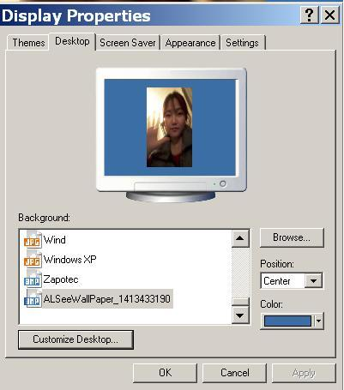
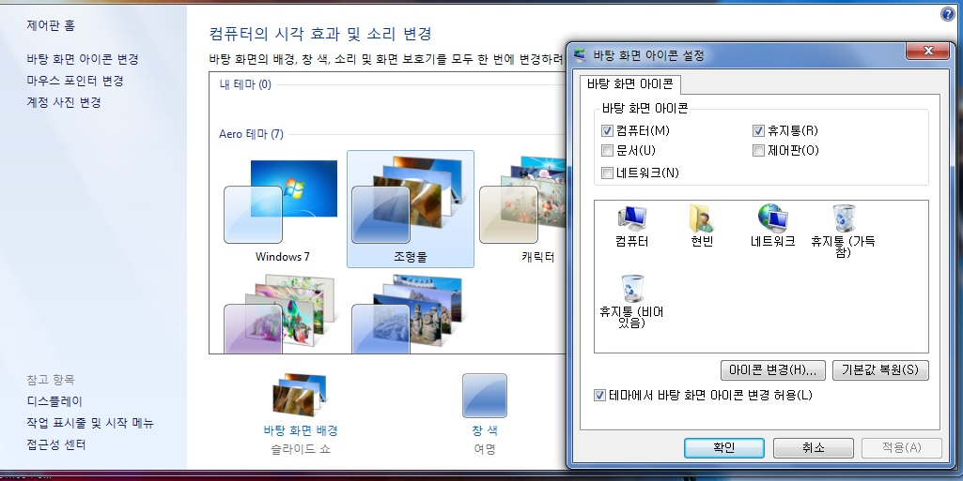
내컴퓨터 아이콘만들기
예전 버전
최신 버전
1.바탕화면 마우스우측버튼> 속성preference>디스플레이 등록정보>
desktop>Customize Desktop바탕화면 사용자지정> Desktop Items>
General, Web> General일반> 내문서, 내 네트워크 환경, 내 컴퓨터,
인터넷 익스플로러 중 체크>확인>디스플레이 등록정보확인
2. 바탕화면 마우스우측버튼> 개인설정> 바탕화면 아이콘 변경> 바탕화면 아이콘 설정>내 문서,내 네트워크 환경, 내 컴퓨터, 인터넷 익스플로러 중 체크>적용 확인

Slide 6
가족사진 바탕화면으로
예전 버전
최신 버전
1. 바탕화면 마우스우측버튼> 속성preference>디스플레이 등록정보> desktop바탕화면> Customize
Desktop바탕화면 사용자지정> Desktop Items General, Web> Web> 새로만들기 new >
desk item에서 찾아보기browser> 자기가 택하고 싶은 이미지>확인 (이 작업에선 Lock desk top items체크 안되어 있어야)
이미지고정 시키려면---이미지선택 윗쪽 노란색클릭 크기 조정한 후> 바탕화면 마우스우측버튼> 속성preference>디스플레이 등록정보> desktop> Customize Desktop바탕화면 사용자지정> 바탕화면 항목 잠금Lock desk top items체크>확인`
2. 바탕화면 마우스우측버튼> 개인설정> 바탕화면 배경>사진위치 찾아보기 사진 클릭>아래 사진위치에서 사진 배열 조정>변경내용저장

Slide 7
컴퓨터 키보드

Slide 8
컴퓨터 키보드 구성
기능키: F1, F2, ~, F12
특수키: Esc, Tab, CapsLock, Shift, Ctrl, Alt,
Window, Spacebar, Enter, Backspace,
Insert, Delete, Numlock, Printscreen,
Scrolllock, Pausebreak
이동키: Home, End, PageUP, PageDown, , , ,
입력기: 숫자키, 문자키
표시등: Numlock, CapsLock, Scrolllock

Slide 9
컴퓨터 키보드 기능키
기능키(FUNCTION 키) :각 프로그램에서 약속된 기능 수행
F1 -> 도움말
F3 -> 인터넷 검색, 파일 찾기
F5 -> 인터넷 현재 페이지 새로고치기
F6 -> 인터넷 주소창 블럭 설정
F11 -> 인터넷 화면 넓게 보이기

